Slide 1
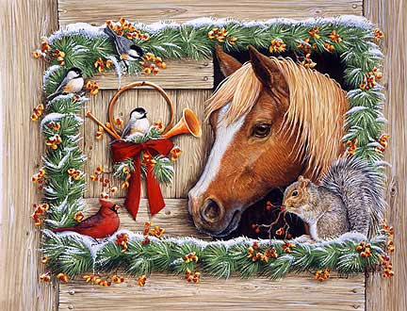
Julaftonsmorgon i stallet
Emma Ohlin tillsammans med er andra börjar morgonen kl 7.00 och fodrar hästarna för att sedan äta grötfrukost med skinkmacka i cafeteria, efter det ridning I ridhuset
Kostnad: 150 kr för frukost och ridning/person eller 200 kr (familjepris) om ngn som inte rider vill följa med och bara äta frukost. ca 30 min ridning till julmusik med Emma som instruktör
Du som rider ditt hyrpass gör det enligt normal ridpass upplägg, frukosten ingår då. Betalning i samband med anmälan till vårt BG 5718-7460 eller via swish nr 1236804397.
Anmäl på lista i stallet, meddela eventuella allergier vid anmälan, betald = anmäld. Detta riktar sig till dig som rider från Märke 3 samt syskon, föräldrar mm.
Anmälan senast måndag den 18/12! Frågor till kansliet.
Välkomna på en mysig julaftonstart !

